Slide 1
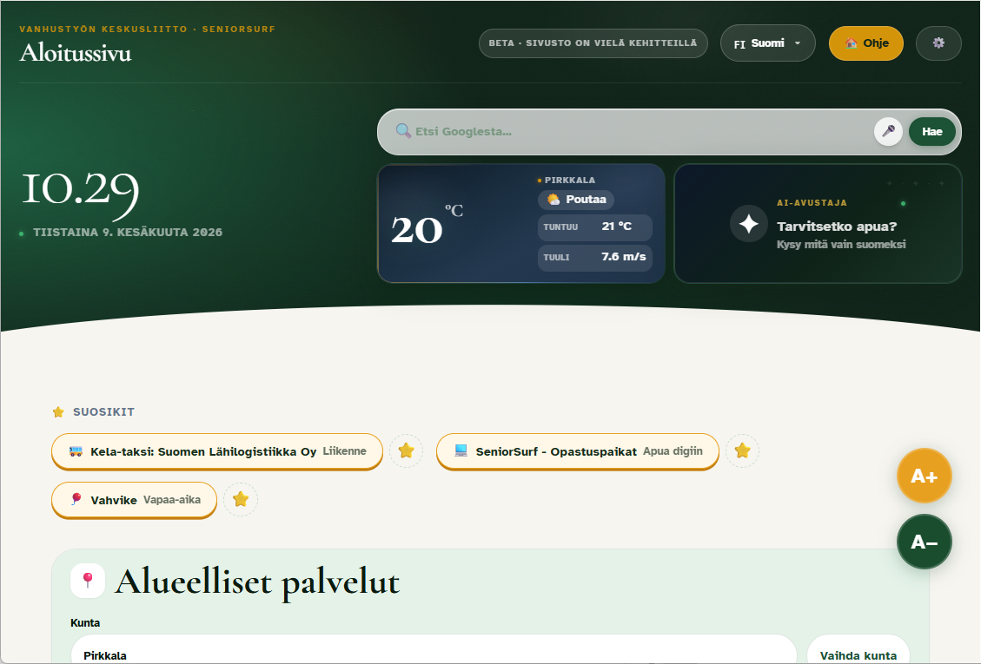
Aloitussivu
Jory-esittely: käyttötarkoitus, nykyiset ominaisuudet, julkaisun päätökset ja vuosittainen kustannus/SROI
Työnimi ja kehityssivusto - ei vielä julkaistu tuotantopalvelu
Kuvakaappaus nykyisestä kehityssivusta
Aloitussivu - kehityssivusto | 9.6.2026
1

Slide 2
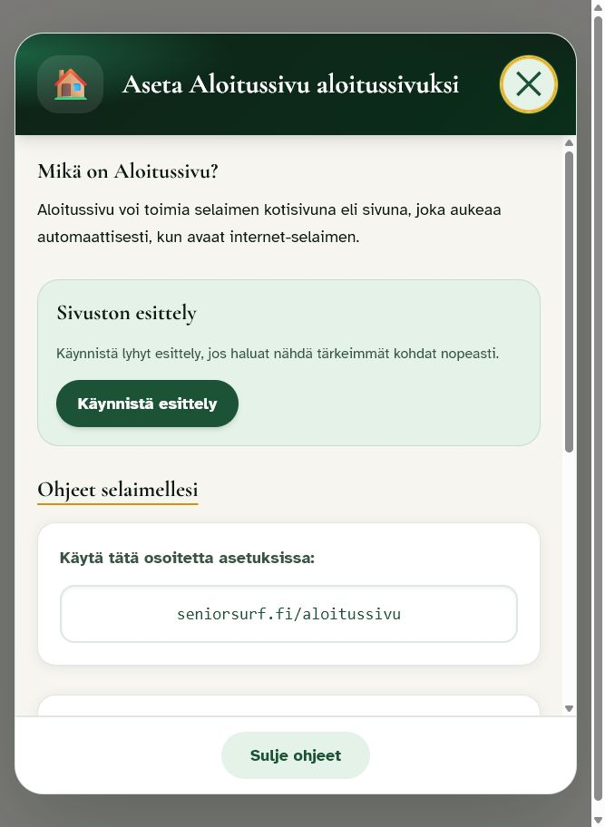
KÄYTTÖTARKOITUS
Yksi rauhallinen aloituspaikka arjen digiin
Sivu kokoaa tärkeät palvelut, paikalliset tiedot ja avun samaan näkymään.
Ikääntyneille ja digiopastukseen suunniteltu selainkotisivu.
Vähentää tarvetta muistaa osoitteita tai etsiä oikeita palveluita Googlesta alusta asti.
Korostaa paikallisuutta: kunta ohjaa palveluita, uutisia, varoituksia ja Kela-taksin numeroita.
Tukee itsenäistä käyttöä isolla tekstillä, asetuksilla, puhehaulla ja lyhyellä esittelyllä.
Käyttäjän näkökulma: avaan selaimen, näen oikean aloituspaikan ja saan apua ilman pitkää perehdytystä.
Aloitussivu - kehityssivusto | 9.6.2026
2

Slide 3
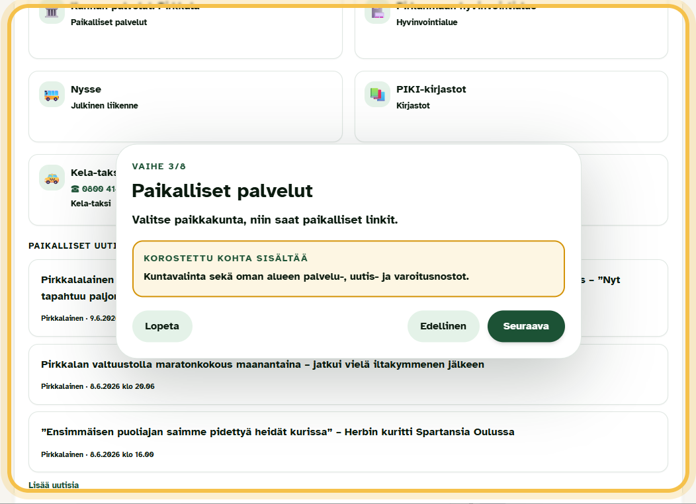
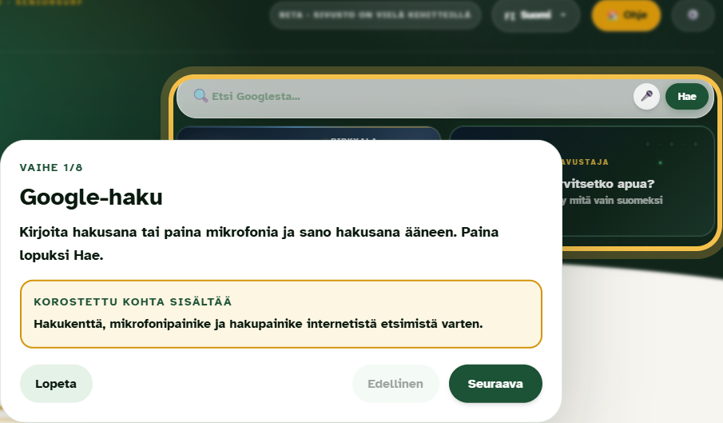
ONBOARDING
Sivu opastaa itse oman käytön alkuun
Ohjeen kautta käynnistyvä esittely näyttää tärkeimmät kohdat yksi kerrallaan.
Aloitussivu - kehityssivusto | 9.6.2026
3

Slide 4
YLÄOSA
Sivuston toiminnallisuudet pähkinäkuoressa
3160 Linkkiä, joista yleisiin palveluihin on 809 ja alueellisiin 2351
88 puhelinnumeroa
Linkkien lisääminen suosikkeihin
Linkkien ehdotus ja väärien poistaminen
Päivän sää
Kahden aika vyöhykkeen kello
Ai-avustaja
Google-haku
Ääni ohjaus
Huijausvaroitukset
Paikalliset uutiset
Käyttöliittymä 8 eri kielellä
Ominaisuuksien personointi (näkyvissä, ei näkyvissä). Värimaailman valinta
Aloitussivu - kehityssivusto | 9.6.2026
4

Slide 5
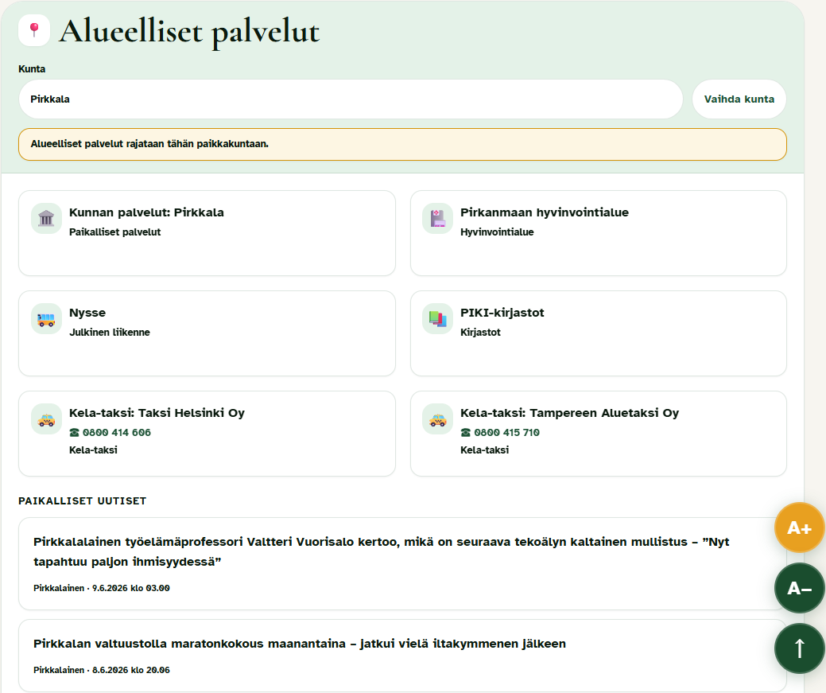
PAIKALLISUUS
Kunta nostaa esiin oikeat arjen palvelut
Paikalliset ja alueelliset palvelut samassa paikassa.
Kela-taksien tilausnumerot näkyvät kunnan mukaan.
Puhelinnumerot ovat haettavissa myös palveluhaun kautta.
Huijausvaroitukset ja paikalliset uutiset tukevat ajankohtaista arjen turvallisuutta.
Hyöty käyttäjälle: ei tarvitse avata Kelan PDF-listaa ja etsiä oikeaa aluetta itse.
Aloitussivu - kehityssivusto | 9.6.2026
5

Slide 6
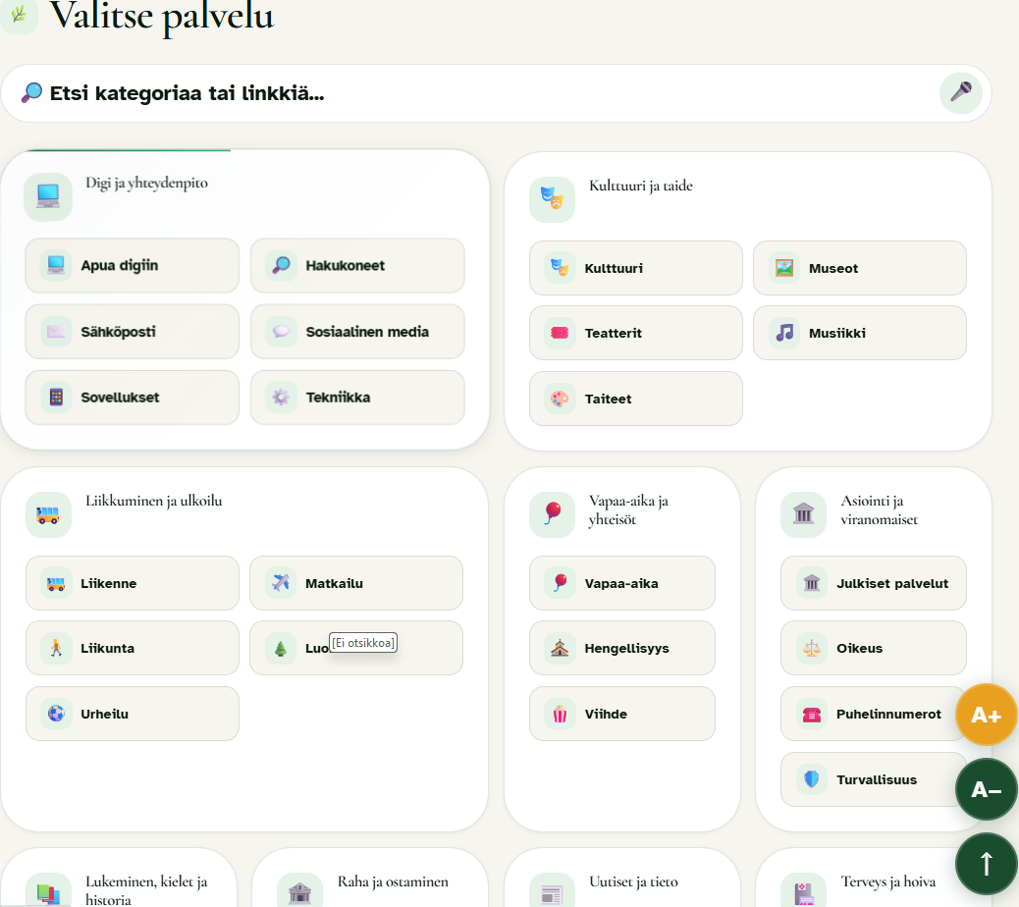
PALVELUT
Kategoriat tekevät linkkilistasta ohjattavan
Aihealueet avaavat palvelut selkeiksi valinnoiksi.
Palveluhaku löytää kategorioita, linkkejä ja puhelinnumeroita.
Suosikit voi tallentaa omaan nopeaan käyttöön.
Asetuksista käyttäjä voi säätää tekstikokoa, teemaa ja näkyviä osioita.
Aloitussivu - kehityssivusto | 9.6.2026
6

Slide 7
ENNEN JULKAISUA
Tämä on vielä kehityssivusto
Virallinen nimi
Palvelun osoite
Vahvistetaan jääkö nimeksi Aloitussivu vai päätetäänkö erillinen julkaisunimi.
Päätetään domain, SeniorSurf-polku tai muu tuotanto-osoite ja päivitetään asetukset.
Tietosuoja ja saavutettavuus
Ylläpito
Viimeistellään selosteet lopullisilla yhteystiedoilla ja vastuunjaolla.
Päätetään ilmoitussähköposti, ylläpitoreitit, pääsynsuojaus ja linkkitarkistusprosessi.
Poistettavat linkit
Nimipäivät ja AI
Piilotetaan testilinkit, tekniset näkymät ja julkiseen sivuun kuulumattomat ylläpitopolut.
Päätetään tuotantomalli ja kustannusrajat ennen laajempaa käyttöönottoa.
Aloitussivu - kehityssivusto | 9.6.2026
7

Slide 8
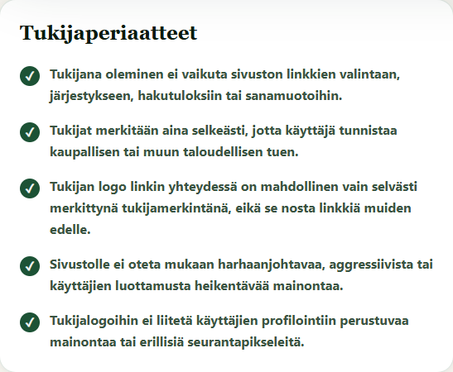
TUKIJAMALLI
Tukija voi näkyä avoimesti, mutta ei ohjata käyttäjää harhaan
Mahdollinen tukijan näkyvyys
Logo ja lyhyt kuvaus Sivua tukemassa -sivulla.
Tukija merkitään tukijaksi, ei viranomaiseksi eikä palvelusuositukseksi.
Logo voi näkyä tukijasivulla ja mahdollisesti linkin yhteydessä selvästi merkittynä.
Tuki ei nosta linkkiä muiden edelle eikä vaikuta hakutuloksiin.
Periaatteet kannattaa hyväksyä ennen ensimmäisiä ulkopuolisia tukijoita.
Aloitussivu - kehityssivusto | 9.6.2026
8

Slide 9
VUOSIKULUT
Tekninen vuosikulu on pieni, mutta AI-käytölle tarvitaan katto
Alla oleva laskelma on päätöspohja: tarkat sopimushinnat vahvistetaan ennen julkaisua.
Kuluerä
Oletus / rajaus
€/v
Domain
.fi- tai vastaava oma domain
20
Cloudcity webhotelli
Sivuston osuus olemassa olevasta ympäristöstä
120
Nimipäivät
Ostettu staattinen nimipäivädata / vuosipäivitys
100
AI-avustaja
Maltillinen käyttö + kustannuskatto
120
Yhteensä
Perusbudjetti vuodessa
360
Suositus: AI-avustajalle asetetaan kuukausikatto ja seuranta. Jos käyttö kasvaa, budjetti tarkistetaan ennen laajaa markkinointia.
Huom. hinnat ovat suunnitteluoletuksia ilman sopimusvahvistusta.
Aloitussivu - kehityssivusto | 9.6.2026
9

Slide 10
ALOITUSSIVU — SROI-LASKELMA
Vanhustyön keskusliitto ry / SeniorSurf | Vuosi 1, 500 käyttäjää
HYÖDYT SIDOSRYHMITTÄIN (bruttohyöty, vuosi 1)
SROI-KERROIN
41x
S1 — Ikääntyneet käyttäjät
S2 — Digiopastajat
Aikasäästö: palvelujen löytäminen nopeutuu ~5 min / istunto × 8 istuntoa / kk
40 000 €
Yhteinen lähtöruutu opastukseen — valmistelu ja opastusaika lyhenevät
5 250 €
bruttohyöty
bruttohyöty
Jokainen sijoitettu 1 € tuottaa 41 € sosiaalista arvoa
S3 — Läheiset / omaiset
S4 — Huijaussuoja
Vähentynut tarve auttaa ikääntynyttä verkkohakuihin ja linkkien tunnistamiseen
9 000 €
Huijausvaroitukset: taloudellinen suoja ~10 seniorille/v (arv. 1 000 € / huijaus)
10 000 €
MARKKINAHINTAINEN VERTAILU
2,2x
bruttohyöty
bruttohyöty
jos sisäinen työ arvostetaan markkinahinnalla (~11 500 €/v) — edelleen hyvä tulos
Bruttohyöty yhteensä
Oikaisukerroin (×0,61)
Nettohyöty
Panostus
64 250 €
→
38 900 €
950 €
Todelliset rahakustannukset: 950 €/v
Laskentastandardi: Social Value UK / SROI Network Guide | Oikaisut: deadweight 15 %, attribuutio 25 %, displacement 5 %

